Slide 1
Bulgarische Ausdrücke Was bedeuten sie?

Slide 2
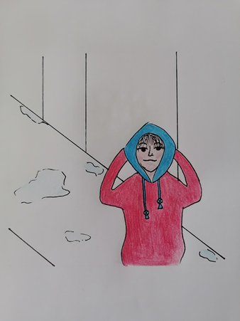
Nach dem Regen eine Kapuze aufsetzen
A. Die Kapuze zu spät aufsetzen
B. Positiv überrascht von dem Ergebnis einer Tätigkeit sein
C. Die besten Ideen/ Gedanken kommen hintennach, nicht im richtigen Moment
D. Durch Mühe den zukünftigen Erfolg sichern

Slide 3
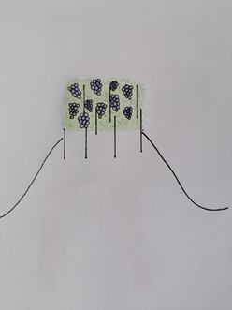
Einen Weinberg auf einem Hügel haben
A. An etwas glauben
B. Erfolg haben
C. Etwas Ernstes machen
D. Sich mit etwas Sonnlosem/ Perspektivlosem beschäftigen

Slide 4
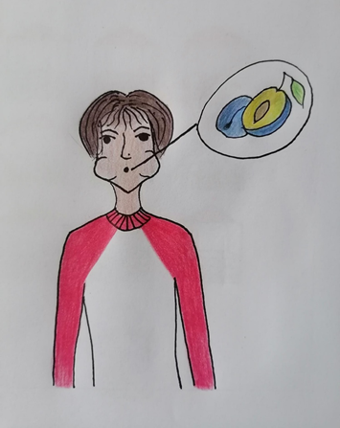
Pflaumen im Mund haben
A. Nicht schlucken können
B. Schweigen, wenn man sprechen muss
C. Etwas nicht direkt aussprechen
D. Nichts tun, faulenzen

Slide 5
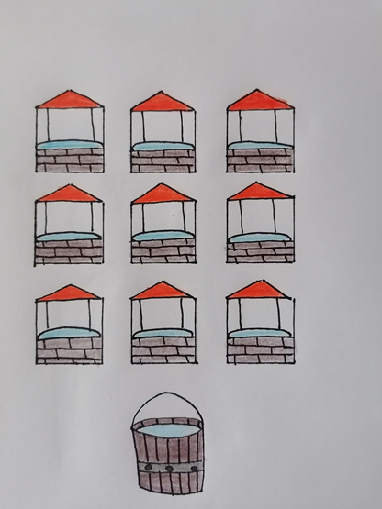
Wasser aus neun Brunnen holen
A. Ich bin durstig
B. Ich erledige die harte Arbeit
C. Ich hole meine Beweise weit her
D. Ich werde selbständig

Slide 6
Vielen Dank für die Aufmerksamkeit!

